Slide 1
III ГОРОДСКОЙ КОНКУРС «Люди, события, факты», посвящённый празднованию 300-летия образования Кузбасса
Номинация «Династия – начало истории…»
Трудовая династия
Веселовых-Тимошенко-Шампоровых,
1964 – 2021
Работу выполнила:
Макарова Юлия Петровна
89516030443
timoshkaulia@mail.ru

Slide 2
Педагогическая династия
Я решила рассказать о нашей семье, о близких людях, которые обладали и обладают самой важной профессией, служили и служат детям. Чем я очень горжусь!
Актуальность работы: значимость и необходимость для изучения родословной своей семьи для каждого человека на Земле.
Цель: изучение педагогической династии моей семьи.
Исходя из поставленной цели, решались следующие задачи:
1.Изучить становление педагогической династии Веселовых- Тимошенко- Шампоровых;
2.Проследить основные виды деятельности педагогической деятельности нашей семьи;
3. Показать учителей второго поколения, их достижения.
4. Доказать, что учительская династия Веселовых-Тимошенко-Шампоровых продолжается.
Методы изучения:
-Сравнительно – исторический анализ;
-Воспоминания;
-Интервьюирование.
Хронологические рамки данного исследования охватывают период с 1965 по 2021 год.
При написании работы использовались 2 вида источников:
1. Устный (воспоминания педагогов династии моей семьи).
2. Письменный (документы, семейный архив).

Slide 3
Генеалогическое древо педагогической династии
Поколенная роспись.
Династия состоит из трёх поколений, где все крепко связаны между собой.
К первому поколению относятся дедушки и бабушки:
1.1 Веселов Виталий Ильич (дедушка)
1.1 Веселова Валентина Владимировна (бабушка)
1.2 Шампоров Анатолий Павлович (дедушка)
1.3 Веселов Александр Ильич (двоюродный дедушка)
1.3 Веселова Надежда Георгиевна (двоюродная бабушка)
1.4 Меньшиков Иван Николаевич (внучатый дедушка)
Ко второму поколению относятся родители, тети и дяди:
1.1.1 Тимошенко Оксана Витальевна (мама)
1.1.2 Тимошенко Пётр Николаевич (папа)
1.1.3 Веселова Галина Витальевна (тётя)
1.1.4 Никитина Людмила Витальевна (тётя)
1.1.5 Шампоров Валерий Анатольевич (дядя)
1.1.6 Шампоров Павел Анатольевич (дядя)
1.1.7 Веселов Иван Александрович(двоюродный дядя)
К третьему поколению отношусь я:
1.1.1.1 Макарова Юлия Петровна
Общий трудовой стаж более 300 лет.

Slide 4
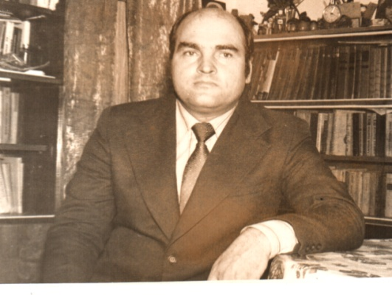
Основатель династии- Веселов Виталий Ильич
Родился 20.03.1940г. в с.Бардино Ивановской области
Умер 22.07.2001г., похоронен в д.Георгиевка Тяжинского района Кемеровской области.
Награды:«Отличник народного просвещения», «Ветеран труда».

Slide 5
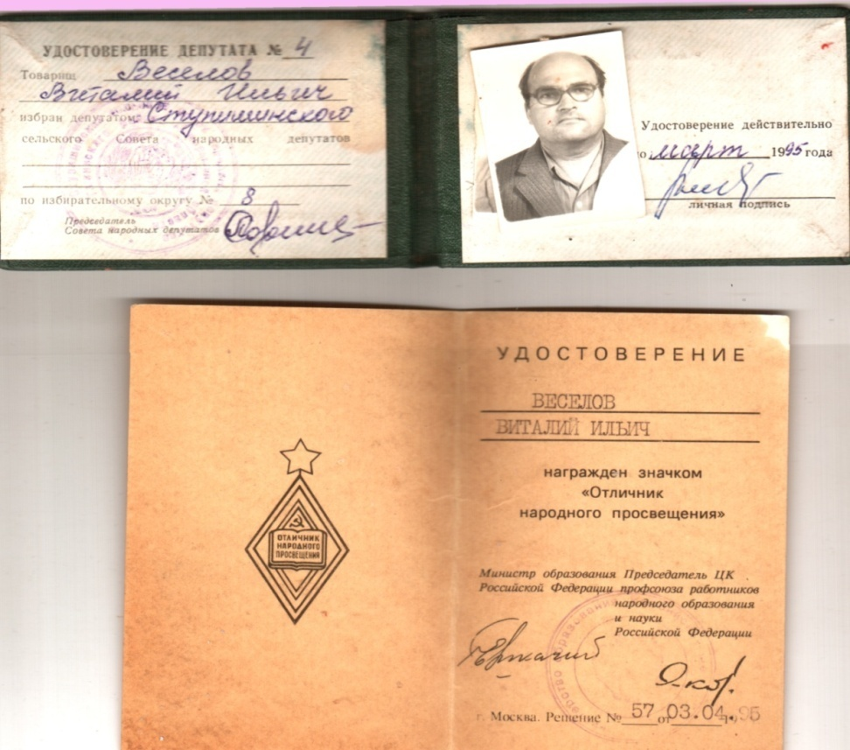
Веселов Виталий Ильич
Педагогический путь:
1964г. Учитель физической культуры и труда в Борисовской 8-летней школе Залесовского района Алтайского края
1966г. Заместитель директора по учебной части Борисовской 8-летней школе
1970г. Директор в Пролетарской 8-летней школе Залесовского района Алтайского края
1977г. Директор в Черёмушкинской средней школе Залесовского района Алтайского края
1980г. Директор в Тисульской средней школе Тяжинского района Кемеровской области
1981г. Директор в Новопокровской средней школе Тяжинского района Кемеровской области
1988 -2001гг.Директор в Георгиевской 8-летней школе Тяжинского района Кемеровской области
Педагогический стаж- 37 лет

Slide 6
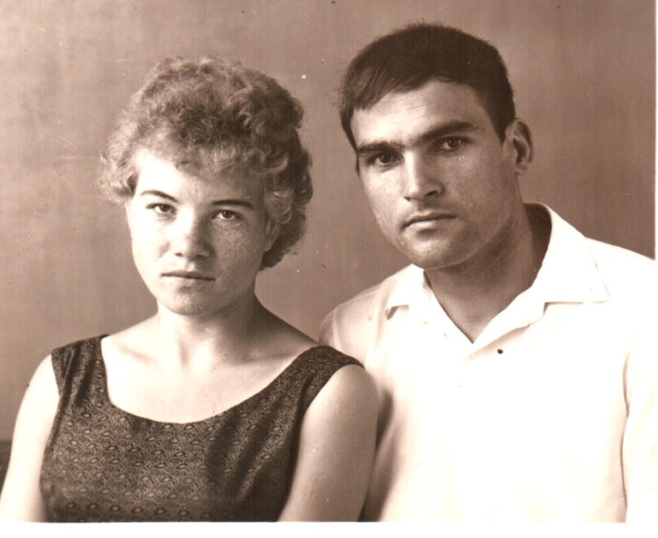
Веселова Валентина Владимировна
Родилась 21.05.1947г.
с. Залесово
Залесовского района
Алтайского края
Награды:
«Ветеран труда»,
«Мать – героиня»

Slide 7
Веселова Валентина Владимировна
Педагогические путь:
1965 г. Учитель русского языка и литературы в Борисовской 8-летней школе Сорокинского района Алтайского края
1971г. Учитель русского языка и литературы в Пролетарской 8-летней школе Сорокинского района Алтайского края
1977г. Учитель русского языка и литературы в Черёмушенской средней школе Заринского района Алтайского края
1980г. Учитель русского языка и литературы в Тисульской средней школе Тяжинского района Кемеровской области
1981г. Учитель русского языка и литературы в Новопокровской средней школе Тяжинского района Кемеровской области
1988г. Учитель русского языка и литературы в Георгиевской 8-летней школе Тяжинского района Кемеровской области
1995г. Назначена заместителем директора по УВР
2002г. Учитель русского языка и литературы в МБОУ «СОШ № 70» города Кемерово
Продолжает работать по настоящее время.
Педагогический стаж- 56 лет

Slide 8
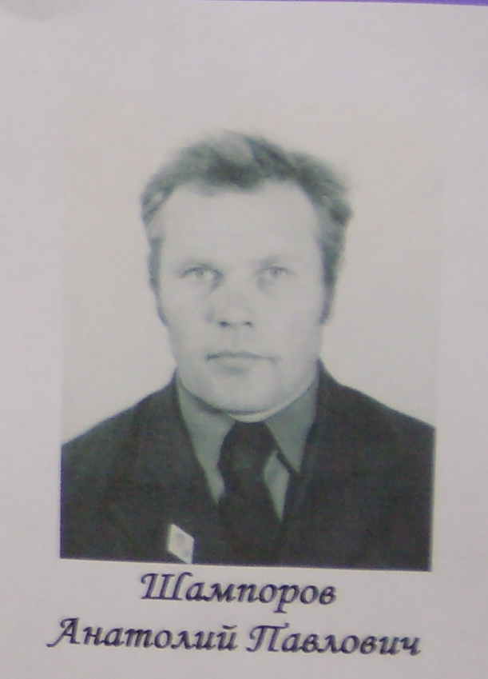
Шампоров Анатолий Павлович
Родился 10.12.1940г.
в п.г.т. Благовещенский
Алтайского края
Умер 23.03.1990г.,
похоронен в
с.Новопокровка
Тяжинского района
Кемеровской области.

Slide 9
Шампоров Анатолий Павлович
Педагогический путь:
1966г. Учитель физики в Благовещенской средней школы №1 Алтайского края
1974г. Учитель физики в Черёмушкинской средней школе Залесовского района Алтайского края
1985-1990гг. учитель физики в Новопокровской средней школе Тяжинского района Кемеровской области
Педагогический стаж- 24 года

Slide 10
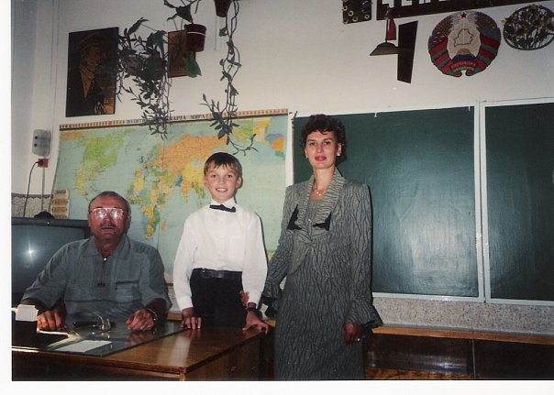
Веселов Александр Ильич
Родился 21.07.1944 в с. Бардино Ивановской области
Умер 08.06.2001г, похоронен в
г.Гомель
Награды: «Отличник народного просвещения»

Slide 11
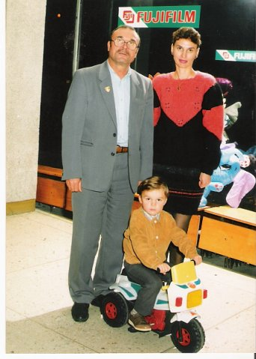
Веселова Надежда Георгиевна
Родилась 20.03.1940г в
с.Бардино Ивановской области
Награды: «Отличник народного просвещения»

Slide 12
Меньшиков Иван Николаевич
Учитель трудового обучения д.Чулым
Педагогический стаж 27 лет

Slide 13
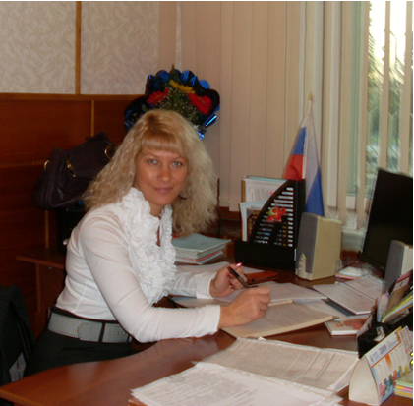
Тимошенко Оксана Витальевна
Родилась 09.06.1972г.
в с. П-Крепость
Залесовского района
Алтайского края
Награды: «Почётный работник общего образования РФ»,
«Ветеран труда»

Slide 14
Тимошенко Оксана Витальевна
Педагогический путь:
1990г. Учитель истории в Георгиевской 8-летней школе Тяжинского района Кемеровской области
1991г. Учитель русского языка и литературы в Георгиевской 8-летней школе Тяжинского района Кемеровской области
1998г. Учитель русского языка и литературы в МБОУ «СОШ №70» города Кемерово
2001г. Назначена заместителем директора по УВР
2014-2019гг. Директор МБОУ «СОШ №70» города Кемерово
Педагогический стаж- 29 лет

Slide 15
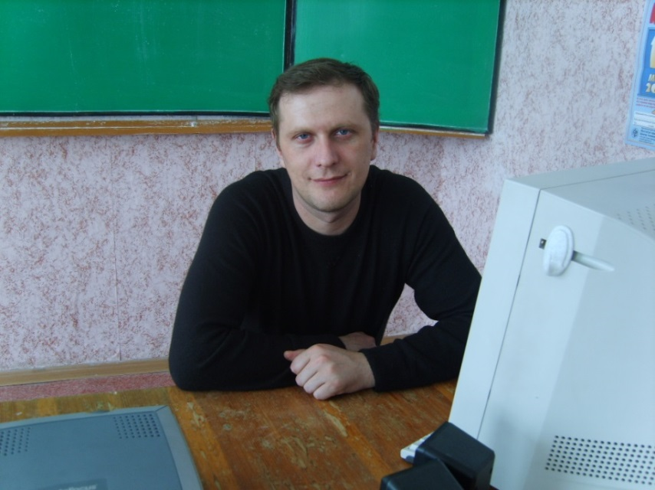
Шампоров Павел Анатольевич
Родился 14.01.1976г.
в с. Черёмушкино
Залесовского района
Алтайского края
Педагогический путь:
1994г. Учитель физики в школе-интернате № 6 г Кемерово
1998г. Учитель физики в Листвянской средней школе Тяжинского района Кемеровской области
2002г. Учитель физики в МБОУ «СОШ №70» города Кемерово
2011г. Учитель физики в МАОУ «СОШ № 14» города Кемерово
Продолжает работать по настоящее время.
Педагогический стаж- 24 года

Slide 16
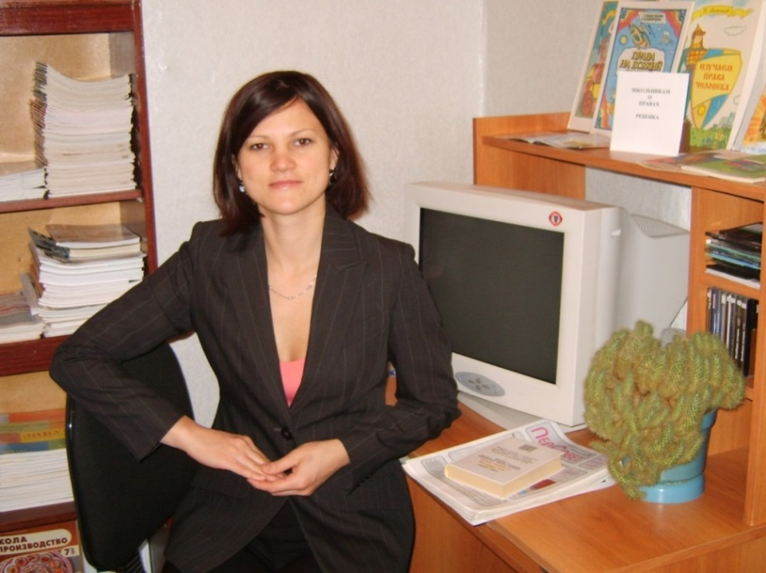
Веселова Галина Витальевна
Родилась 09.06.1972г
в с. П-Крепость
Залесовского района
Алтайского края
Педагогический путь:
1998г Учитель биологии в МБОУ «СОШ№70» города Кемерово
2002г Учитель химии в МБОУ «СОШ№70» города Кемерово
2015г Заместитель директора по ВР в МБОУ «СОШ№70» города Кемерово
Продолжает работать по настоящее время.
Педагогический стаж- 19 лет

Slide 17
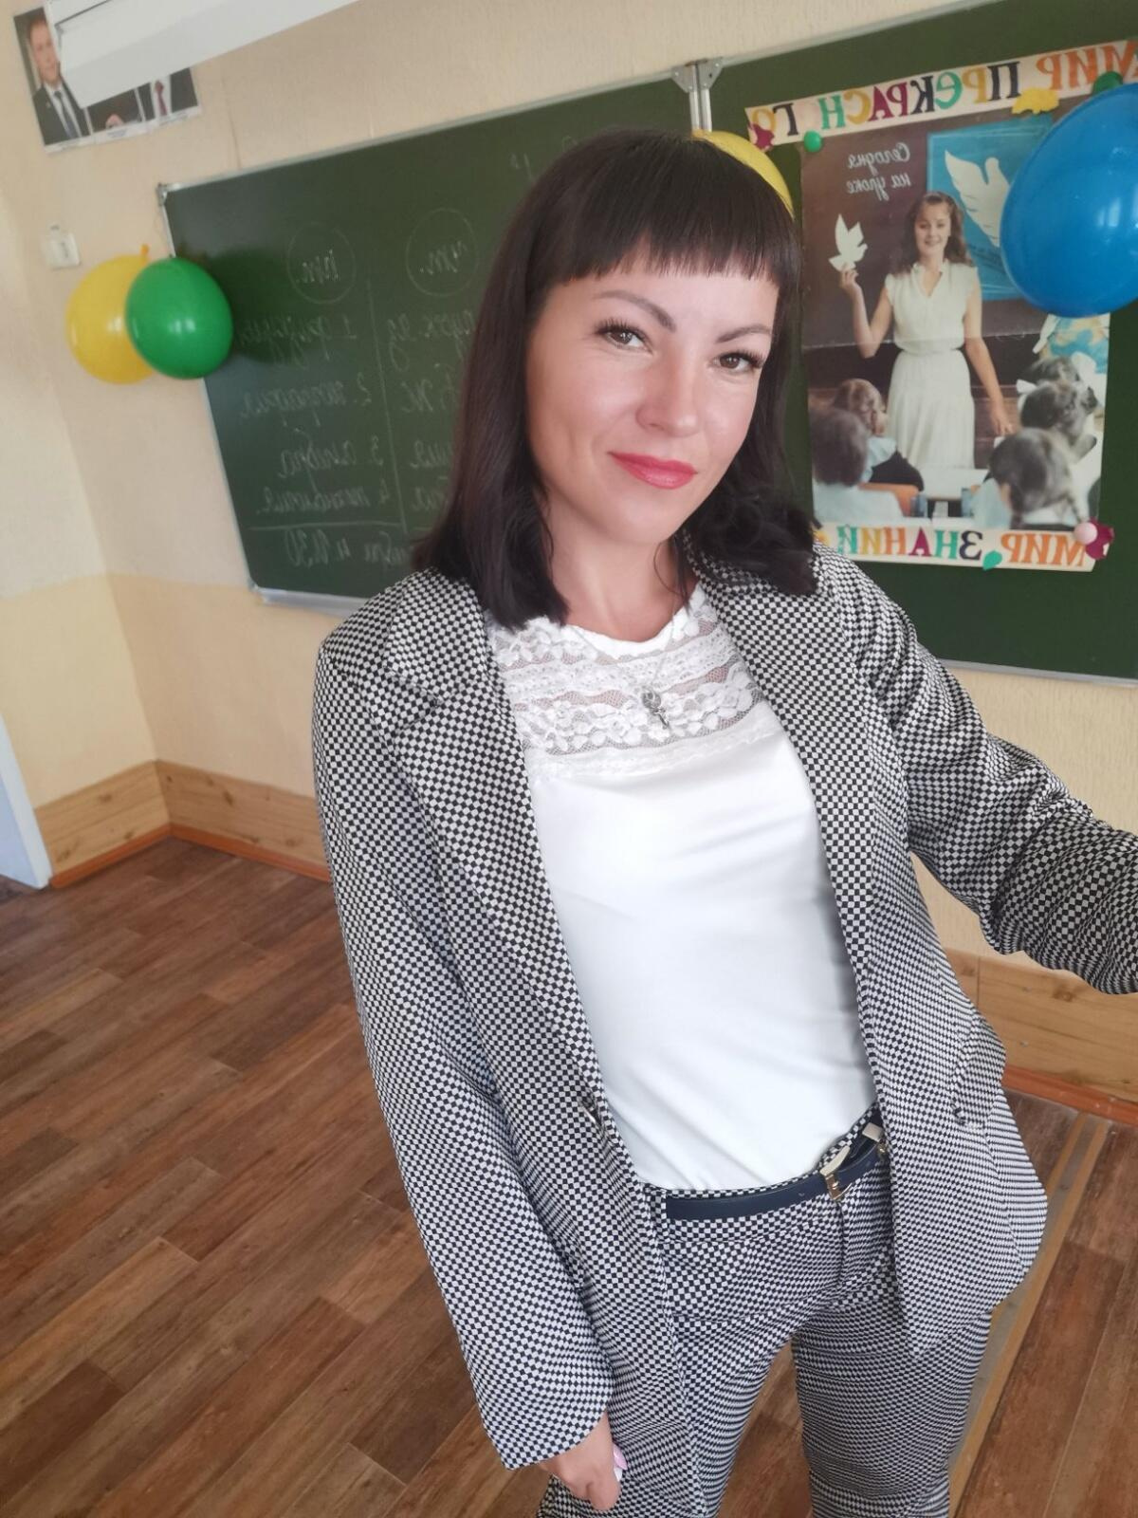
Никитина Людмила Витальевна
Родилась 29.03.1984г.
в с. Новопокровка
Тяжинского района
Кемеровской области.
Педагогический путь:
2002-2003гг. Учитель физической культуры в МБОУ «СОШ№34» города Кемерово
2003-2004гг. Учитель физической культуры в МБОУ «СОШ№96» города Кемерово
2006-2010гг. Учитель физической культуры в МБОУ «СОШ№10» города Кемерово
2014г. Заместитель директора по ВР в МБОУ «СОШ№70» города Кемерово
2015г. Учитель физической культуры в МБОУ «СОШ№70» города Кемерово
Продолжает работать по настоящее время.
Педагогический стаж- 13 лет

Slide 18
Шампоров Валерий Анатольевич
Родился 7.02.1969 г.
п.г.т. Благовещенский
Алтайского края
Педагогический путь:
1991-1993гг. учитель технологии в Новопокровской средней школе Тяжинского района Кемеровской области
Педагогический стаж- 3 года

Slide 19
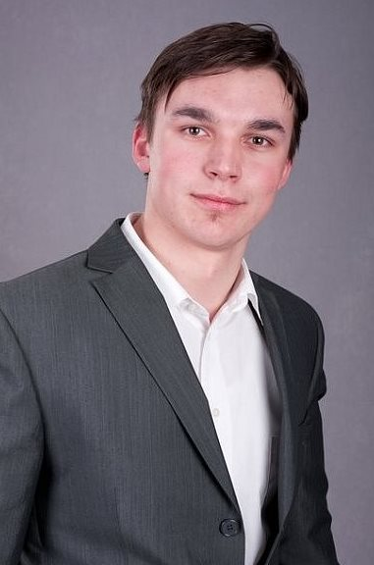
Веселов Иван Александрович
Родился 16.09.1992г
в г. Гомель
Республика Белоруссия
Педагогический путь:
2013г Учитель истории в МБОУ «СОШ№ 6» города Гомель
Продолжает работать по настоящее время.
Педагогический стаж- 8 лет

Slide 20
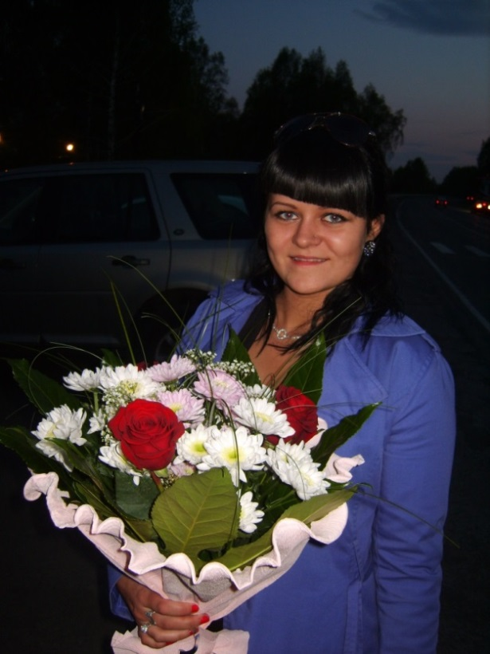
Макарова Юлия Петровна
Родилась 05.05.1990г.
в с. Георгиевка
Тяжинского района
Кемеровской области.
Педагогический путь:
2010-2011гг. Младший воспитатель МАДОУ № 228 города Кемерово
2012-2013 гг. Учитель физической культуры в МБОУ «СОШ№70» города Кемерово
2014г. Учитель начальных классов в МБОУ «СОШ№70» города Кемерово
Продолжаю работать по настоящее время.
Педагогический стаж- 9 лет

Slide 21
Продолжение следует….

